Slide 1
DEPARTAMENTO DE CIENCIAS ECONÓMICAS, ADMINISTRATIVAS Y DE COMERCIO PROYECTO DE TITULACIÓN PREVIO A LA OBTENCIÓN DEL TÍTULO DE INGENIERIA COMERCIAL TEMA: ESTUDIO DE FACTIBILIDAD PARA LA CREACIÓN DE UN HOTEL UBICADO EN EL CANTÓN RUMIÑAHUI PARROQUIA DE SANGOLQUÍ BARRIO “LORETO” AUTORA: FERNÁNDEZ CHUMAÑA CAROLINA ELIZABETH DIRECTOR DE TESIS: ING. CESAR LLUMIQUINGA CODIRECTOR DE TESIS: ING. VICTOR CUENCA SANGOLQUÍ, FEBRERO 2015

Slide 2
INDICE
CAPITULO 1 INTRODUCCIÓN
CAPITULO 2 ESTUDIO DE MERCADO
CAPITULO 3 ESTUDIO TÉCNICO
CAPITULO 4 LA EMPRESA Y SU ORGANIZACIÓN
CAPITULO 5 ESTUDIO FINANCIERO
Capitulo 6 conclusiones y recomendaciones

Slide 3
CAPITULO 1 INTRODUCCIÓN
HOSPEDAJE
ATRACTIVOS TURISTICOS
VARIEDAD DE FLORA
GASTRONOMIA

Slide 4
CAPITULO 2 ESTUDIO DE MERCADO
HOSPEDAJE
RESTURANTE
ECOTURISMO

Slide 5
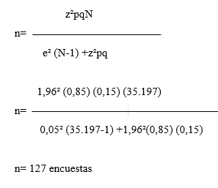
TECNICA DE MUESTREO
Muestreo probabilística Aleatorio Simple
Elementos muéstrales escogidos al azar
DETERMINACION DE TAMAÑO DE LA MUESTRA
n = ?
z = 95%=1.96
p = 85%
q= 15%
N = 35.197
e = 5%
La encuesta, según los resultados obtenidos con la aplicación de la formula, se la realizara a 127 turistas nacionales y extranjeros elegidos al azar.

Slide 6
ANALISIS DE DATOS
¿Porque motivo acude usted a visitar al Barrio Loreto del Cantón Rumiñahui?
CONCEPTO | FRECUENCIA | PORCENTAJE
Turismo | 99 | 78%
Negocios | 17 | 13%
Estudios | 4 | 3%
Otros | 7 | 6%
TOTAL | 127 | 100%
La mayor parte de las personas encuestadas informan que visitan el barrio Loreto del cantón Rumiñahui por cuestiones de turismo, debido que el actual Gobierno realiza actividades en la cual se fomenta el turismo en nuestro País

Slide 7
¿Considera que es necesario que se construya un hotel en el barrio Loreto para que los turistas disfruten de un ambiente de recreación familiar?
CONCEPTO | FRECUENCIA | PORCENTAJE
Si | 110 | 87%
No | 17 | 13%
TOTAL | 127 | 100%
Las personas encuestadas consideran que es necesario que se construya un hotel en el barrio Loreto, porque en el sector no existe un lugar donde los turistas nacionales y extranjeros puedan hospedarse.

Slide 8
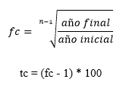
DEMANDA
Registro Histórico de turistas
Año | Extranjeros | Nacionales | TOTAL
2007 | 18.356 | 6.235 | 24.591
2008 | 19.688 | 6.302 | 25.990
2009 | 18.963 | 6.369 | 25.332
2010 | 20.511 | 6.435 | 26.946
2011 | 22.352 | 6.502 | 28.854
2012 | 24.917 | 6.569 | 31.485
2013 | 26.722 | 6.673 | 33.395
AÑO | DEMANDA ACTUAL DE EXTRANJEROS 6.46%
2014 | 28.448
AÑO | DEMANDA ACTUAL NACIONAL 1,14%
2014 | 6.749

Slide 9
PROYECCION DE LA DEMANDA
AÑO | DEMANDA PROYECTADA DE EXTRANJEROS | DEMANDA PROYECTADA NACIONAL
2014 | 28.448 | 6.749
2015 | 30.286 | 6.826
2016 | 32.242 | 6.904
2017 | 34.325 | 6.983
2018 | 36.543 | 7.062
2019 | 38.903 | 7.143
AÑO | TOTAL DEMANDA PROYECTADA
2014 | 35.197
2015 | 37.112
2016 | 39.146
2017 | 41.308
2018 | 43.605
2019 | 46.046

Slide 10
OFERTA
AÑO | TOTAL OFERTA PROYECTADA
2014 | 20.976
2015 | 21.515
2016 | 22.068
2017 | 22.635
2018 | 23.217
2019 | 23.814
Categoría Hoteles | Nº | Capacidad | Visitas mes | Meses de mayor afluencia | TOTAL OFERTA
Primera | 4 | 153 | 12 | 4 | 7.344,00
Segunda | 6 | 144 | 12 | 4 | 6.912,00
Tercera | 5 | 112 | 15 | 4 | 6.720,00
TOTAL | 15 | 409 | 39 | 12 | 20.976,00

Slide 11
DEMANDA INSATISFECHA
AÑO | OFERTA PROYECTADA | DEMANDA PROYECTADA | DEMANDA INSATISFECHA | 70% DEMANDA PROPUESTA PROYECTO
2014 | 20.976 | 35.197 | -14.221 | 9.954
2015 | 21.515 | 37.112 | -15.597 | 10.917
2016 | 22.068 | 39.146 | -17.078 | 11.954
2017 | 22.635 | 41.308 | -18.673 | 13.071
2018 | 23.217 | 43.605 | -20.388 | 14.271
2019 | 23.814 | 46.046 | -22.232 | 15.562

Slide 12
CAPITULO 3 ESTUDIO TECNICO
Año | Capacidad instalada | Porcentaje de captación
2015 | 10.917 | 70%
CAPACIDAD INSTALADA DE LOS SERVICIOS
DESCRIPCIÓN | CAPACIDAD
Servicio de hospedaje | 9.792
Servicio de restaurante | 5.875
Servicio de ecoturismo | 5.679
TOTAL | 21.346

Slide 13
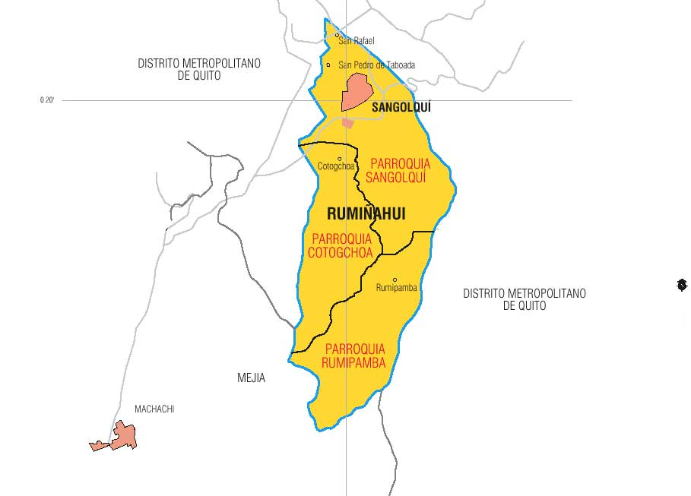
LOCALIZACIÓN

Slide 14
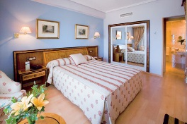
PROCESO DEL SERVICIO

Slide 15
CAPITULO 4 LA EMPRESA Y SU ORGANIZACIÓN
El Hotel se constituirá como una compañía de responsabilidad limitada legalmente constituida en el Valle de los Chillos
La nueva empresa se denominara:
“LA CASCADA” GRAN HOTEL

Slide 16
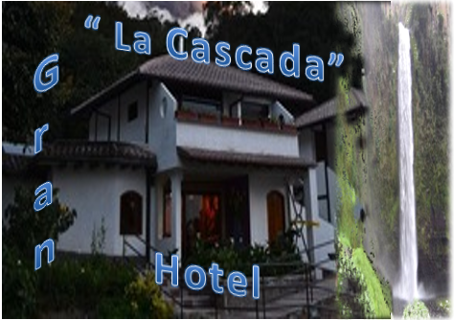
LOGOTIPO Y SLOGAN
“Un lugar donde respirar aire puro sin paralizar tus actividades, es una realidad”.

Slide 17
VISION
Ser uno de los mejores lugares de alojamiento del Cantón Rumiñahui en servicios de hospedaje, alimentación y ecoturismo; reconocido por su experiencia en la Administración Hotelera brindando un servicio de calidad a nuestros clientes, proveedores y talento humano destacándose en el turismo nacional y extranjero; con la prestación de servicios únicos, competitivos e innovadores.
MISION
Satisfacer las necesidades de bienestar del Turista Nacional y Extranjero en Hospedaje, alimentación y actividades de eco-turismo, con un servicio diferenciado con el fin de fomentar el turismo, la preservación de la naturaleza y un ambiente innovador en el Valle de los Chillos.

Slide 18
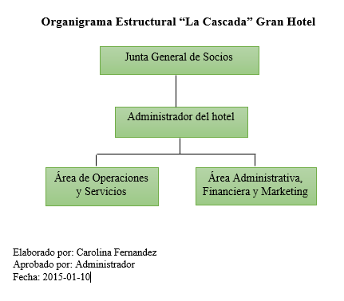
ORGANIGRAMA ESTRUCTURAL

Slide 19
CAPITULO 5 ESTUDIO FINANCIERO
DETALLE | AÑO 1 | AÑO 2 | AÑO 3 | AÑO 4 | AÑO 5
Ingresos | 299.783,95 | 338.890,53 | 380.170,14 | 425.537,73 | 473.555,59
(-) Costo de venta | 83.637,70 | 88.465,51 | 93.711,57 | 99.421,61 | 105.646,78
Materia Prima Directa | 23.746,00 | 26.657,28 | 29.925,48 | 33.594,36 | 37.713,05
Mano de Obra Directa | 40.756,40 | 42.060,60 | 43.406,54 | 44.795,55 | 46.229,01
Costos Indirectos de fabricación | 19.135,30 | 19.747,63 | 20.379,55 | 21.031,70 | 21.704,71
(=) Utilidad bruta en ventas | 216.146,25 | 250.425,02 | 286.458,56 | 326.116,12 | 367.908,81
(-) Gastos administrativos | 47.698,00 | 49.224,34 | 50.799,51 | 52.425,10 | 54.102,70
(-) Gastos de ventas | 6.192,00 | 6.390,14 | 6.594,63 | 6.805,66 | 7.023,44
(-) Gastos de depreciación | 11.029,41 | 11.029,41 | 11.029,41 | 10.733,41 | 10.733,41
(=) Utilidad operacional | 151.226,83 | 183.781,12 | 218.035,01 | 256.151,95 | 296.049,25
(-) Gastos financieros | 7.567,12 | 1.846,75 | 1.454,63 | 1.019,39 | 536,27
(=) Utilidad antes de participación | 143.659,71 | 181.934,38 | 216.580,37 | 255.132,56 | 295.512,99
(-) 15% participación utilidades | 21.548,96 | 27.290,16 | 32.487,06 | 38.269,88 | 44.326,95
(=) Utilidad antes del impuesto | 122.110,76 | 154.644,22 | 184.093,32 | 216.862,68 | 251.186,04
(-) 22% Impuesto a la Renta | 26.864,37 | 34.021,73 | 40.500,53 | 47.709,79 | 55.260,93
UTILIDA NETA DEL EJERCICIO | 95.246,39 | 120.622,49 | 143.592,79 | 169.152,89 | 195.925,11

Slide 20
DETALLE | AÑO 0 | AÑO 1 | AÑO 2 | AÑO 3 | AÑO 4 | AÑO 5
Ingresos |  | 299.783,95 | 338.890,53 | 380.170,14 | 425.537,73 | 473.555,59
(-) Costo de venta |  | 83.637,70 | 88.465,51 | 93.711,57 | 99.421,61 | 105.646,78
Materia Prima Directa |  | 23.746,00 | 26.657,28 | 29.925,48 | 33.594,36 | 37.713,05
Mano de Obra Directa |  | 40.756,40 | 42.060,60 | 43.406,54 | 44.795,55 | 46.229,01
Costos Indirectos de fabricación |  | 19.135,30 | 19.747,63 | 20.379,55 | 21.031,70 | 21.704,71
(=) Utilidad bruta en ventas |  | 216.146,25 | 250.425,02 | 286.458,56 | 326.116,12 | 367.908,81
(-) Gastos administrativos |  | 47.698,00 | 49.224,34 | 50.799,51 | 52.425,10 | 54.102,70
(-) Gastos de ventas |  | 6.192,00 | 6.390,14 | 6.594,63 | 6.805,66 | 7.023,44
(-) Gastos de depreciación |  | 11.029,41 | 11.029,41 | 11.029,41 | 10.733,41 | 10.733,41
(-) Utilidad antes de participación e impuestos |  | 151.226,83 | 178.732,00 | 176.844,94 | 230.105,88 | 259.602,93
(-) 15% participación utilidades |  | 22.684,02 | 26.809,80 | 26.526,74 | 34.515,88 | 38.940,44
(-) 22% Impuesto a la Renta |  | 28.279,42 | 33.422,88 | 33.070,00 | 43.029,80 | 48.545,75
UTILIDA NETA DEL EJERCICIO |  | 151.226,83 | 118.499,32 | 117.248,19 | 152.560,20 | 172.116,74
(+) Depreciaciones |  | 11.029,41 | 11.029,41 | 11.029,41 | 10.733,41 | 10.733,41
(-) Inversión Inicial | 235.253,80
(-) Inversiones de remplazo |  |  |  | 11.029,41 | 11.029,41 | 21.762,82
(-) Capital de trabajo | 11.664,13
(+) Recuperación del capital de trabajo |  |  |  |  |  | 11.664,13
TOTAL FLUJO | -246.917,93 | 162.256,25 | 129.528,73 | 117.248,20 | 152.264,20 | 172.751,46

Slide 21
DETALLE | AÑO 0 | AÑO 1 | AÑO 2 | AÑO 3 | AÑO 4 | AÑO 5
Ingresos |  | 299.783,95 | 338.890,53 | 380.170,14 | 425.537,73 | 473.555,59
(-) Costo de venta |  | 83.637,70 | 88.465,51 | 93.711,57 | 99.421,61 | 105.646,78
Materia Prima Directa |  | 23.746,00 | 26.657,28 | 29.925,48 | 33.594,36 | 37.713,05
Mano de Obra Directa |  | 40.756,40 | 42.060,60 | 43.406,54 | 44.795,55 | 46.229,01
Costos Indirectos de fabricación |  | 19.135,30 | 19.747,63 | 20.379,55 | 21.031,70 | 21.704,71
(=) Utilidad bruta en ventas |  | 216.146,25 | 250.425,02 | 286.458,56 | 326.116,12 | 367.908,81
(-) Gastos administrativos |  | 47.698,00 | 49.224,34 | 50.799,51 | 52.425,10 | 54.102,70
(-) Gastos de ventas |  | 6.192,00 | 6.390,14 | 6.594,63 | 6.805,66 | 7.023,44
(-) Gastos de amortización |  | 0,00 | 0,00 | 0,00 | 0,00 | 0,00
(-) Gastos de depreciación |  | 11.029,41 | 11.029,41 | 11.029,41 | 10.733,41 | 10.733,41
(=) Utilidad operacional |  | 151.226,83 | 183.781,12 | 218.035,01 | 256.151,95 | 296.049,25
(-) Gastos financieros |  | 7.567,12 | 1.846,75 | 1.454,63 | 1.019,39 | 536,27
(-) Utilidad antes de participción e impuestos |  | 143.659,71 | 181.934,38 | 216.580,37 | 255.132,56 | 295.512,99
(-) 15% participación utilidades |  | 21.548,96 | 27.290,16 | 32.487,06 | 38.269,88 | 44.326,95
(-) 22% Impuesto a la Renta |  | 26.864,37 | 34.021,73 | 40.500,53 | 47.709,79 | 55.260,93
UTILIDA NETA DEL EJERCICIO |  | 95.246,39 | 120.622,49 | 143.592,79 | 169.152,89 | 195.925,11
(+) Depreciaciones |  | 11.029,41 | 11.029,41 | 11.029,41 | 10.733,41 | 10.733,41
(-) Inversión Inicial | 235.253,80
(-) Inversiones de remplazo |  |  |  | 11.029,41 | 11.029,41 | 21.762,82
(-) Capital de trabajo | 11.664,13
(+) Recuperación del capital de trabajo |  |  |  |  |  | 11.664,13
(+) Crédito recibido | 74.075,38
(-) Pago del capital |  | 11.759,82 | 13.120,65 | 14.638,96 | 16.332,96 | 18.222,99
TOTAL FLUJO | -172.842,55 | 94.515,98 | 118.531,26 | 128.953,83 | 152.523,93 | 178.336,84

Slide 22
EVALUACION FINANCIERA
CRITERIOS DE EVALUACIÓN | PROYECTO | INVERSIONISTA
Tasa de descuento | 12,26% | 10,77%
VAN | 276.043,60 | 292.620,51
TIR | 41,75% | 51,65%
Relación Beneficio-Costo | 2,12 | 2,69
Periodo de Recuperación | 1 año 8 meses | 1 año

Slide 23
ANALISIS DE SENSIBILIDAD
DETALLE | VARIACIÓN | VAN | TIR | B/C | RESULTADO
Situación actual |  | 276.043,60 | 41,75% | 2,12 | Rentable
Incremento insumos | 10% | 276.215,25 | 41,55% | 2,11 | No sensible
Incremento mano de obra directa | 10% | 275.191,06 | 41,14% | 2,10 | No sensible
Disminución de clientes | 10% | 265.876,29 | 41,08% | 2,05 | No sensible
Disminuye precios | 10% | 252.117,17 | 38,61% | 2,03 | Sensible
DETALLE | VARIACIÓN | VAN | TIR | B/C | RESULTADO
Situación actual |  | 292.620,51 | 51,65% | 2,69 | Rentable
Incremento insumos | 10% | 292.405,81 | 46,03% | 2,68 | No sensible
Incremento mano de obra directa | 10% | 288.873,40 | 44,60% | 2,49 | No sensible
Disminución de clientes | 10% | 276.084,98 | 39,58% | 2,40 | No sensible
Disminuye precios | 10% | 260.392,01 | 32,61% | 2,33 | Sensible

Slide 24
CONCLUSIONES
C1.- En el Estudio de Mercado se determinó que del total de las personas encuestadas el 87% de los turistas nacionales y extranjeros, considera que es necesario que se construya un hotel en el barrio “Loreto” para que los turistas disfruten de un ambiente de recreación familiar, esta variable es fundamental para poner en marcha nuestra empresa.
C2.- En el barrio “Loreto” obtuvimos una demanda insatisfecha de sitios de alojamiento para el año 2015 de 15.597 personas y se espera satisfacer una demanda propuesta para nuestro proyecto del 70% del total de la demanda insatisfecha.
C3.- En el estudio técnico se obtuvo que la capacidad instalada de “la cascada” gran hotel será de 10. 917 distribuidos en el área de hospedaje, restaurante y ecoturismo.
C4.- “La cascada” gran hotel esta empresa se constituirá legalmente como una compañía de responsabilidad limitada y se regirá a las normas y reglamentos de la república del ecuador.

Slide 25
C5.- La inversión requerida para la puesta en marcha de “La Cascada” Gran Hotel es de $246.917,93 que corresponden a los Activos Fijos y al Capital de Trabajo de los cuales será el 70% aporte de los socios y el 30% financiado con un crédito bancario.
C6.- En la evaluación financiera de “La cascada” Gran Hotel se determinó que al implementarse el proyecto con financiamiento lograra una mayor rentabilidad a la esperada, y se obtuvo los siguientes resultados en los indicadores financieros Van $292.620,51 TIR 51,65%, relación C/B $ 2,69, Periodo de Recuperación de la inversión 1 año; razón por la que el proyecto tiene liquidez necesaria para cubrir sus costos y gastos anuales.
C7.- El desarrollo del presente proyecto brinda una gran oportunidad turística para todos los turistas nacionales y extranjeros que venga a conocer varios lugares turísticos del Cantón Rumiñahui, puedan estar en contacto con la naturaleza y disfrutar de una recreación familiar.

Slide 26
RECOMENDACIONES
R1.- Poner en marcha el proyecto ya que en base al estudio de mercado realizado se considera factible la implementación de la “La Cascada” Gran Hotel.
R2.- Brindar un servicio de calidad que cumpla con los requerimientos de los turistas nacionales y extranjeros que les permita percibir el precio que pagan por los servicios recibidos, para captar el 70% de la demanda insatisfecha.
R3.- Lograr la acreditación y certificaciones turistas a nivel nacional e internacional para su reconocimiento en el mercado.
R4.- Elaborar y presentar los requisitos necesarios para acceder a un crédito bancario para emprendedores turísticos a través de la Dirección de Fomento de Turismo, ya que el Gobierno apoya al desarrollo del turismo.
R5.- Desarrollar estrategias que permitan promover y fomentar con mayor eficiencia la difusión del servicio mediante los medios de comunicación con el fin de incentivar el crecimiento del mercado nacional y extranjero.
R 6.- Aprovechar la oportunidad del negocio “La Cascada” Gran Hotel debido a que el sector turístico del Ecuador está fomentando los atractivos turísticos.

